Slide 1

Prueba para Profesional
Senior de Ciencia de Datos
Juan Carlos Baez Lizarazo
Repositorio git https://github.com/juanbaezl/Car-Insurance-Claim.git

Slide 2
Agenda / Contenido
1
Entendimiento del Negocio
2
Entendimiento de los Datos
3
Preparación de los Datos
4
Modelado
5
Evaluación del modelo
6
Próximos pasos

Slide 3
Agenda / Contenido
1
Entendimiento del Negocio
2
Entendimiento de los Datos
3
Preparación de los Datos
4
Modelado
5
Evaluación del modelo
6
Próximos pasos

Slide 4



Entendimiento del Negocio
Objetivo principal
Desarrollar un modelo de Scoring de Riesgo que estime la probabilidad de que un asegurado realice un reclamo
Optimizar tasas para cobrar primas más justas basadas en el riesgo real.
Mejorar el perfilamiento para Identificar perfiles de alto riesgo antes de emitir la póliza.

Slide 5
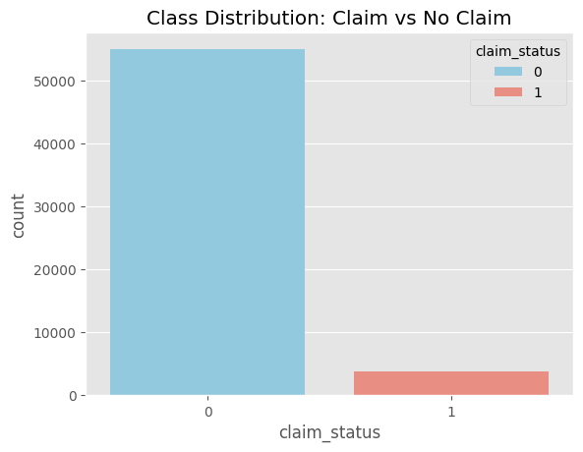
Entendimiento del Negocio
Comportamiento
El modelo de negocio presenta una asimetría natural (Desbalance de clases), donde los reclamos constituyen eventos de baja frecuencia pero alto impacto, para garantizar la viabilidad financiera y la precisión analítica, es crítico que el modelo replique y prediga esta distribución en sus predicciones

Slide 6
Entendimiento del Negocio
Definición de KPI’s
KPI | Métrica Técnica | Meta Mínima (MVP) | Justificación de Negocio
Capacidad de Discriminación | ROC-AUC Score | > 0.65 | Garantiza la fiabilidad aceptable para crear Tiers (niveles) de precios diferenciados. Un valor inferior implica un alto riesgo de tarifación errónea (sub-cobro o sobre-cobro).
Cobertura de Riesgo | Recall (Sensibilidad) | > 60% | Asegura la detección de la mayoría de los reclamos para ajustar correctamente las reservas técnicas, manteniendo un margen tolerable de Falsos Positivos.
Eficiencia de Captación | Lift @ Top 10% | > 2.0x | Valida el poder predictivo en el segmento crítico: el grupo clasificado como "Más Riesgoso" debe tener una densidad de reclamos 2 veces mayor al promedio de la cartera.

Slide 7
Agenda / Contenido
1
Entendimiento del Negocio
2
Entendimiento de los Datos
3
Preparación de los Datos
4
Modelado
5
Evaluación del modelo
6
Próximos pasos

Slide 8




Entendimiento de los Datos
Estrategia
Auditoría Técnica: Realizaremos un diagnóstico inicial para identificar valores nulos, inconsistencias en tipos de datos (ej. variables numéricas codificadas como texto) y cardinalidad.
Saneamiento Estructural: Antes de cualquier análisis, corregiremos los formatos de las variables para hacerlas legibles por el sistema.
Estrategia de Particionamiento: División de los datos en conjuntos de Entrenamiento siguiendo una validación cruzada estratificada y conjunto de Prueba.
Análisis Exploratorio Profundo: Buscar patrones, correlaciones y drivers de riesgo que expliquen el comportamiento de los reclamos.

Slide 9
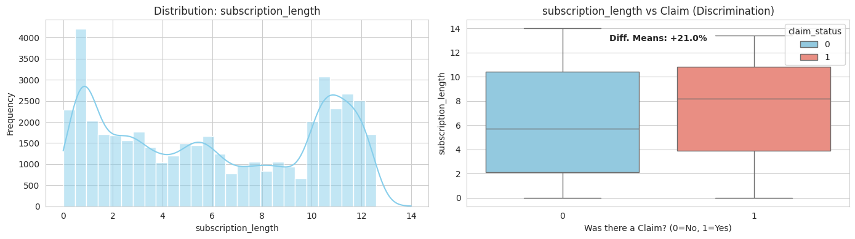
Entendimiento de los Datos
Datos relevantes
A mayor antigüedad de la póliza es más probable a que realice un reclamo.

Slide 10
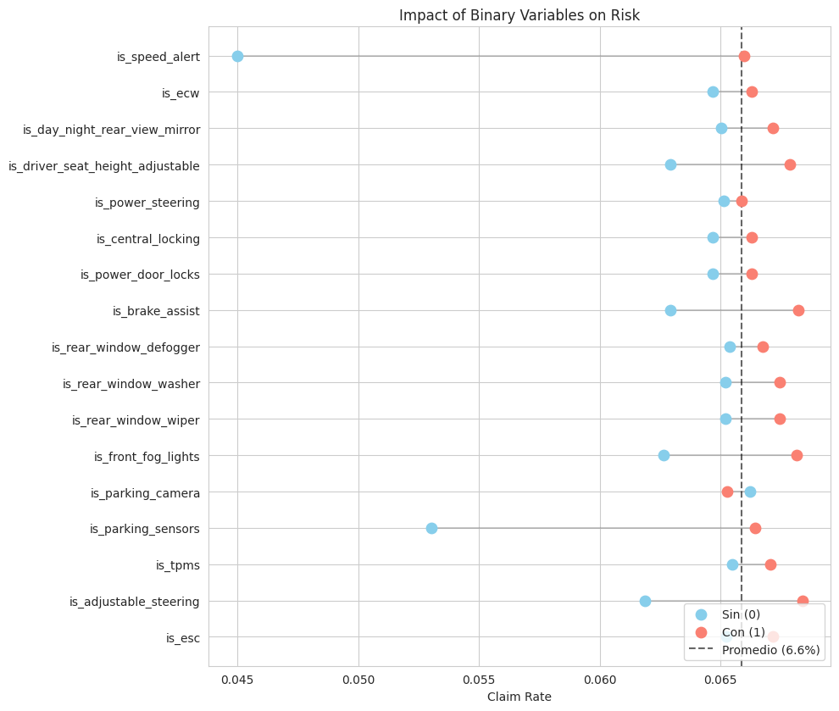
Entendimiento de los Datos
Datos relevantes
Cuando se tiene equipamiento es mas probable que realice un reclamo, sobre todo en zonas de choque (ej. Exploradoras)
Esto puede ser explicado por la gama de valor del carro y por lo tanto el precio del arreglo (un conductor usaría la póliza para evitar gastos altos)

Slide 11
Agenda / Contenido
1
Entendimiento del Negocio
2
Entendimiento de los Datos
3
Preparación de los Datos
4
Modelado
5
Evaluación del modelo
6
Próximos pasos

Slide 12

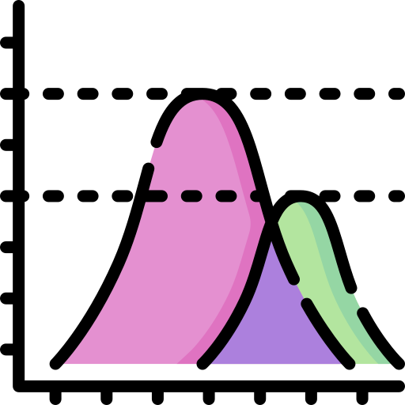


Preparación de los Datos
Estrategia
Reducción de Redundancia
Selección Estadística de Características aplicando pruebas estadísticas de dependencia no lineal (Mutual Information Classification)
Escalado para evitar darle un peso mayor a alguna característica.
Transformación de variables categóricas a numéricas. Se hará uso de One-Hot Encoding (nominales) y Order Encoding (jerarquía).

Slide 13
Agenda / Contenido
1
Entendimiento del Negocio
2
Entendimiento de los Datos
3
Preparación de los Datos
4
Modelado
5
Evaluación del modelo
6
Próximos pasos

Slide 14




Modelado
Estrategia
Entrenar 3 modelos (Random Forest, XGBoost, LightGBM) siguiendo la validación cruzada, escogiendo el mejor en cuanto al compendio de las 3 métricas objetivo.
Optimización bayesiana para el modelo ganador, aplicando hiperparámetros que reduzcan los reclamos no predichos.
Entrenamiento total con los mejores parámetros encontrados.
Empaquetado del modelo para la evaluación en el Dataset de test.

Slide 15
Agenda / Contenido
1
Entendimiento del Negocio
2
Entendimiento de los Datos
3
Preparación de los Datos
4
Modelado
5
Evaluación del modelo
6
Próximos pasos

Slide 16
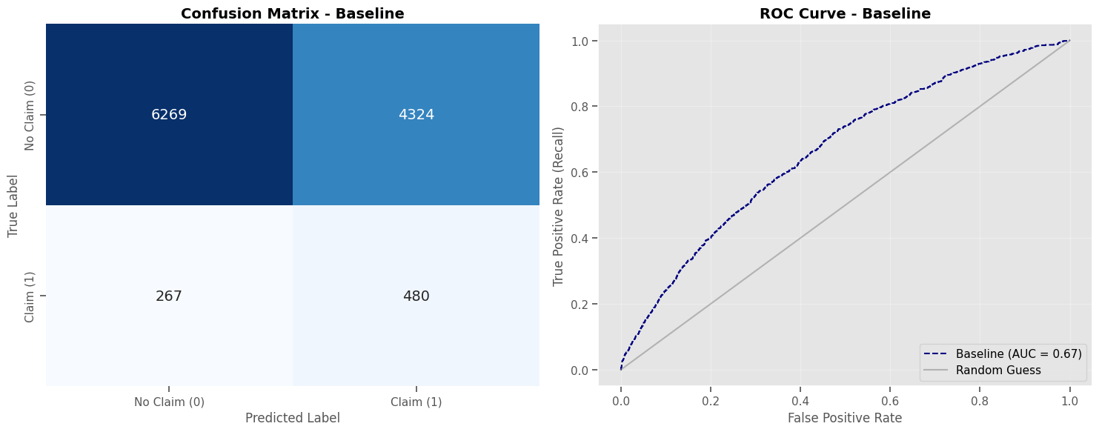
Modelado
Resultados

Slide 17
Modelado
Resultados
KPI | Métrica Técnica | Meta Mínima (MVP) | Resultado
Capacidad de Discriminación | ROC-AUC Score | > 0.65 | 0.67
Cobertura de Riesgo | Recall (Sensibilidad) | > 60% | 0.64
Eficiencia de Captación | Lift @ Top 10% | > 2.0x | 2.26

Slide 18
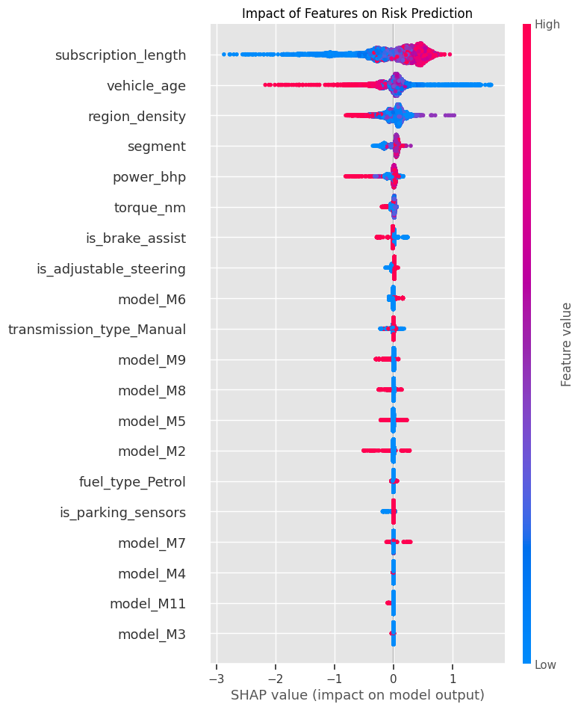
Modelado
Shap Values
El modelo toma como variables importantes las mencionadas en los datos relevantes donde a mayor antigüedad en la póliza mas riesgo de reclamo.
De aquí también podemos ver que entre mas nuevo el vehículo, más probabilidad de reclamo y en ciudades de densidad media también.

Slide 19



Modelado
Conclusiones
Es posible usar el modelo, pero se necesitaría mas información del conductor o del vehículo para hacerlo más robusto.
No siempre la seguridad alta en un carro dependa del reclamo, muchas veces eso mismo hace que sea mas posible un reclamo ante un choque leve.
Es recomendado revisar planes de fidelización y auditoria de los asegurados.

Slide 20
Agenda / Contenido
1
Entendimiento del Negocio
2
Entendimiento de los Datos
3
Preparación de los Datos
4
Modelado
5
Evaluación del modelo
6
Próximos pasos

Slide 21




Modelado
Despliegue de modelo
Es mandatorio el uso de validaciones y despliegues automáticos a Azure (en el repositorio se deja instalación de validación de estas con Github Actions)
Uso de Pytest, Bandit, Ruff para buenas prácticas de codificación (CI/CD).
El uso de Docker es mandatorio para asegurar reproducibilidad
Usar Data-Store de Azure para el modelo, Secrets para variables privadas y pipelines de reentrenamiento con control de data-drift teniendo en cuenta la variable principal que es antigüedad de póliza.

Slide 22

Muchas Gracias!

